Slide 1


Slide 2

ESTRUCTURA ORGANICA INSTITUTO VERACRUZANO DE LAS MUJERES

Slide 3
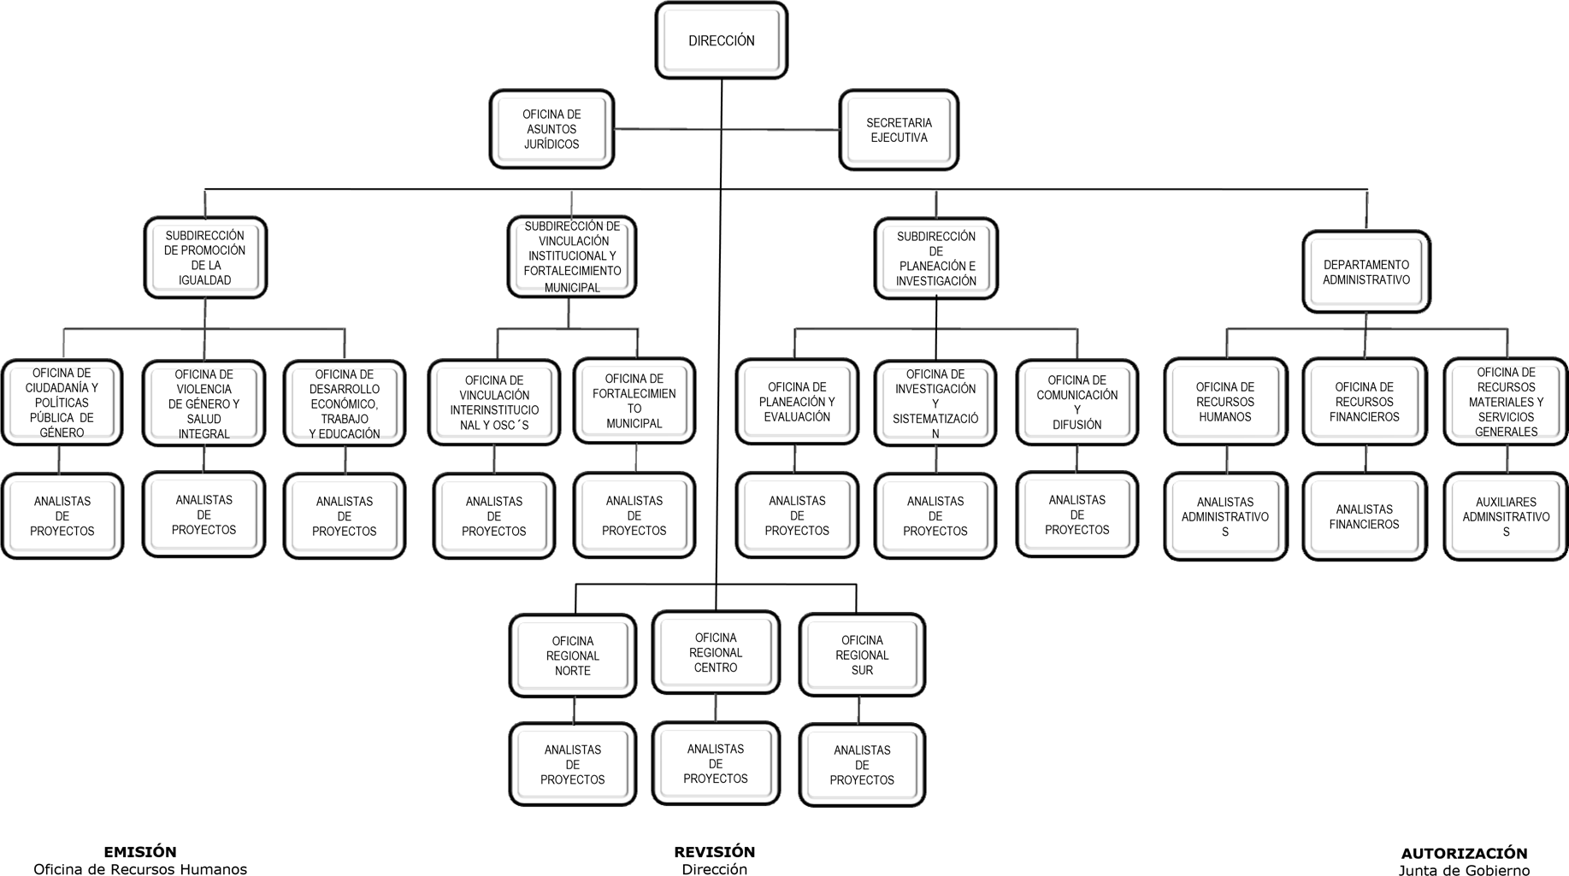
Estructura Orgánica del Instituto Veracruzano de las Mujeres Con fundamento en el Reglamento Interno Publicado en la Gaceta Oficial Número Extraordinario 395

Slide 4
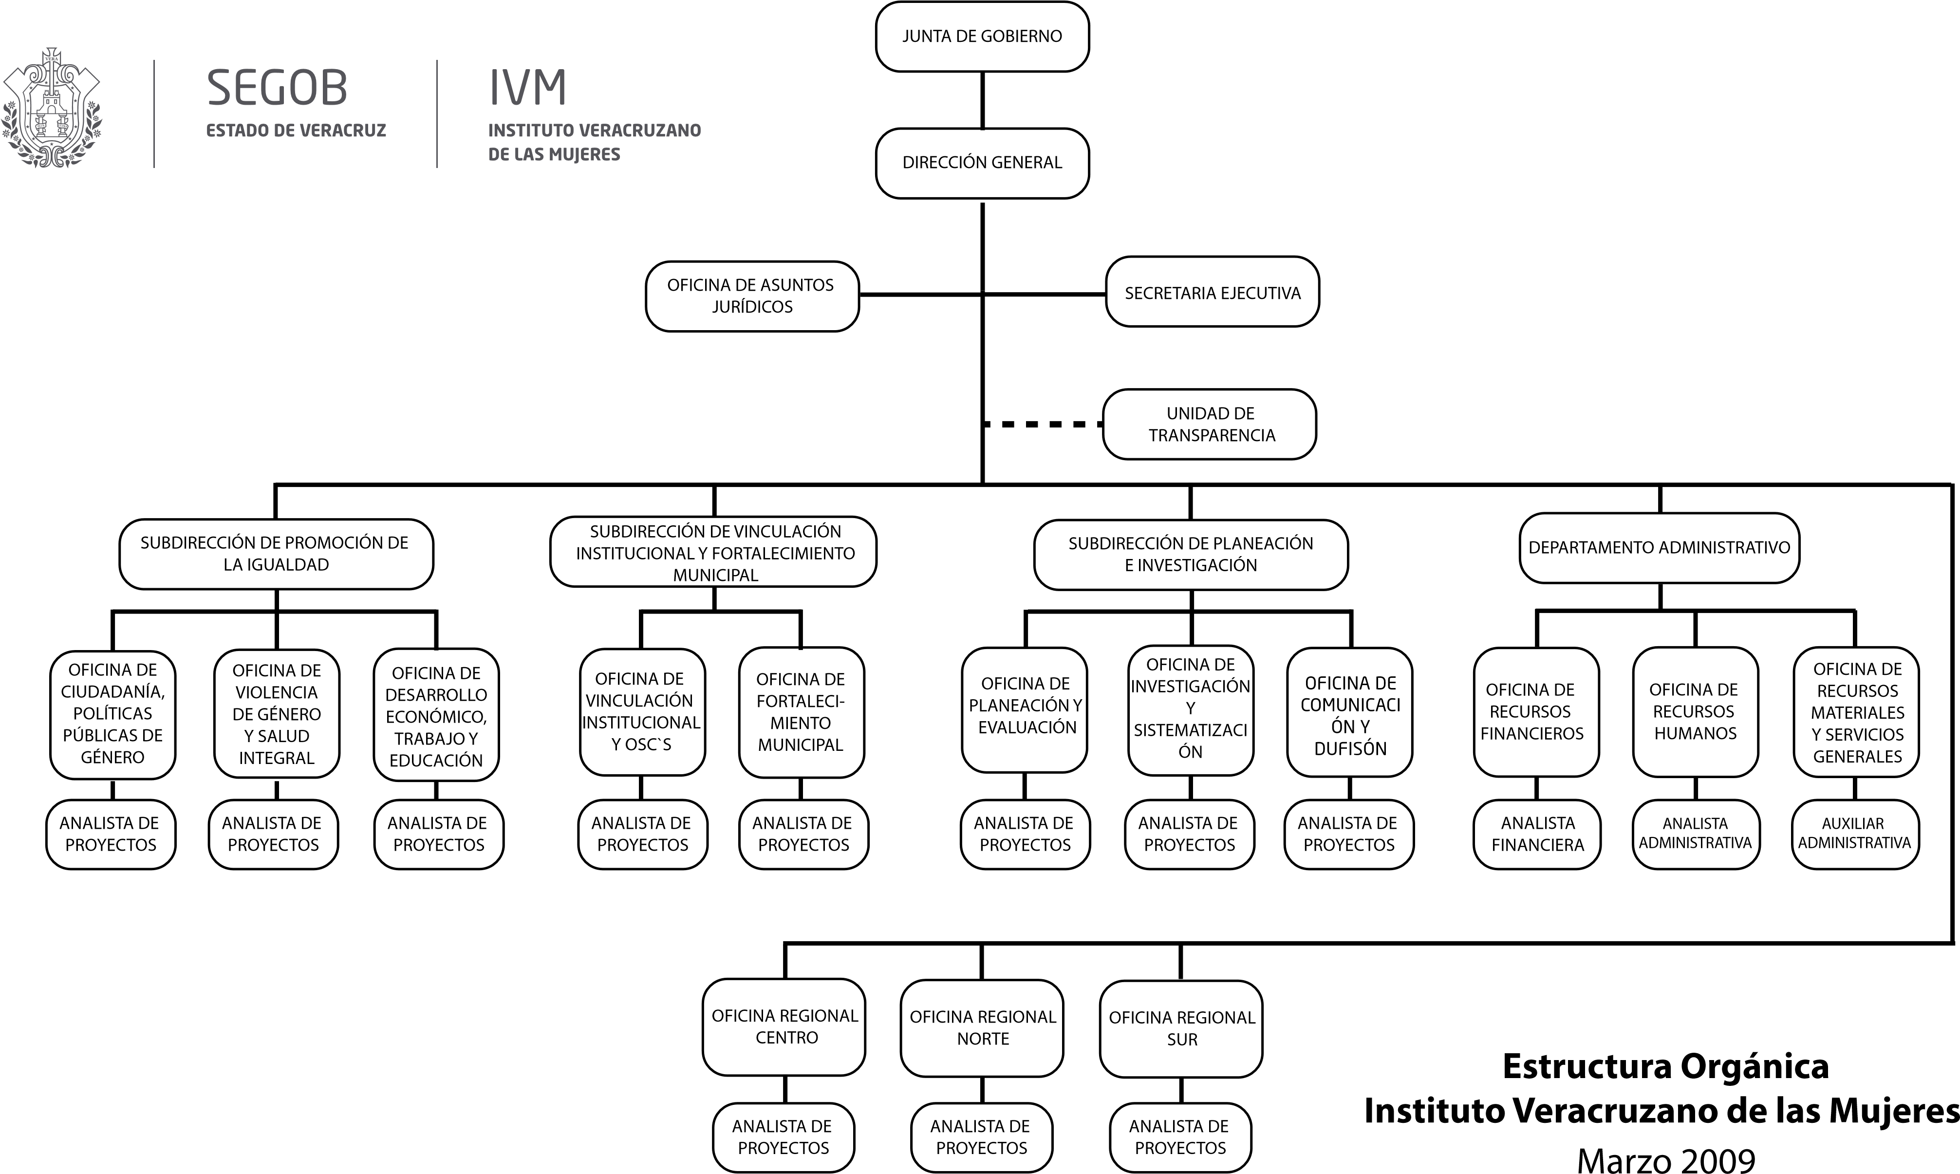
SIPINNA

Slide 5

Programa de Apoyo a las Instancias de las Mujeres en las Entidades Federativas (PAIMEF)
El programa PAIMEF es financiado por el Instituto Nacional de Desarrollo Social (INDESOL), y es ejecutado a través de las Instancias de Mujeres en las entidades Federativas.
Objetivo del PAIMEF
Contribuir a la construcción de una sociedad igualitaria mediante acciones de prevención y atención en materia de violencia contra las mujeres.
Vertientes
A. Fortalecimiento de las estrategias de prevención y atención de la violencia contra las mujeres, a través de capacitación a personal de atención directa del PAIMEF.
B. Prevención de la violencia contra las mujeres
C. Orientación, asesoría y atención especializada a las mujeres en situación de violencia, y, en su caso, a sus hijas e hijos y personas allegadas

Slide 6

Para el 2018 con PAIMEF se espera:
PAIMEF cubrirá 107 municipios en total
De los 47 indígenas AVGM, se cubrirán 33
Se cubrirán los 11 municipios AVGM
La Unidad Móvil llevará los servicios de Orientación-asesoría-canalización.
Las demás Unidades de atención llevarán lo servicios integrales de atención y seguimiento, estarán conformadas (abogada/o, Psicóloga y Trabajo Social).

Slide 7
Municipios de Itinerancia PAIMEF 2018
Unidad de Atención | Municipios de Itinerancia
Unidad Móvil Nautla-Sotavento-Papaloapan. | San Rafael, Atzalan, Altotonga, Martínez de la Torre, Misantla, Nautla, Vega de Alatorre, Colipa, Yecuatla, Juchique de Ferrer, Alto lucero, Actopan, Ursulo Galván, Las Minas, Paso De Ovejas, Soledad De Doblado, Camarón De Tejeda, Cotaxtla, Ignacio de la Llave, Acula, Las Vigas, Jalacingo, Lerdo de Tejada, Saltabarranca, Tatatila, Jilotepec, La Antigua, San Andrés Tuxtla, Santiago Tuxtla, Catemaco, Chiconquiaco y Tlalixcoyan
Módulo de Atención a la Violencia de Xalapa | Xalapa, Coatepec, Acajete y Naolinco
Centro Integral PAIMEF Veracruz | Veracruz, Boca del Río, Jamapa y Medellín
Centro Integral PAIMEF Sur-Cosamaloapan | Cosamaloapan, Ixmatlahuacan, Tlacotalpan y Chacaltianguis
Unidad Itinerante Huasteca Alta | Chicontepec, Citlaltepec, Ilamatlán, Tantima, Platón Sánchez, Chiconamel, Chalma, Tuxpan, Chontla y Tancoco

Slide 8
Municipios de Itinerancia PAIMEF 2018
Unidad de Atención | Municipios de Itinerancia
Unidad Itinerante Totonaca | Coxquihui, Coahuitlán, Mecatlán, Chumatlán, Zozocolco de Hidalgo, Gutiérrez Zamora, Espinal, Tecolutla y Tihuatlán Poza Rica
Unidad Itinerante Altas Montañas | Soledad Atzompa, Xoxocotla, Atlahuilco, Tequila, Tlaquilpa, Astacinga, Texhuacan, Mixtla De Altamirano, Zongolica,Los Reyes, Magdalena, San Andrés Tenejapan y Rafael Delgado
Unidad Itinerante Huatusco | Zentla, Amatlán de los Reyes, Yanga, Chocamán, Cuichiapa, Córdoba, Coetzala, Naranjal, Ixhuatlán del Café, Santana Atzacan y Alpatlahuac
Unidad Itinerante Olmeca | Coatzacoalcos, Minatitlán, Zaragoza, Las Choapas, Mecayapan, Soteapan, Hueyapan de Ocampo, Pajapan, Uxpanapa y Tatahuicapan
Centro de Atención Externa y Cuarto de Emergencia “Colectivo de Mujeres Indígenas Totonacas A.C.” de Papantla | Papantla, Filomeno Mata, Coyutla, Coatzintla y Cazones
Casa de Tránsito Ziwakatzintli del “Colectivo Feminista Cihuatlahtolli | Orizaba, Atzacan Mariano Escobedo y La Perla

Slide 9
Av. Adolfo Ruiz Cortines 1618
Col. Ferrer Guardia C.P. 91020
Tel. (228) 8171009 y 8170789
EXTENCIONES 1301
1303
1310
1302

